Slide 1
البُنْدُقُ ذَهَبُ تُرْكيا الأَخْضَرُ
Dr. Ehab Atta

Slide 2
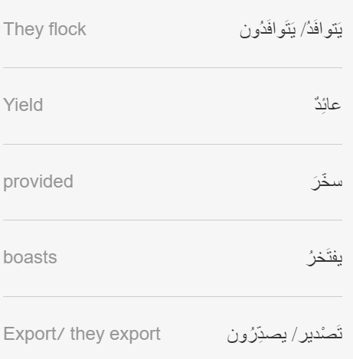
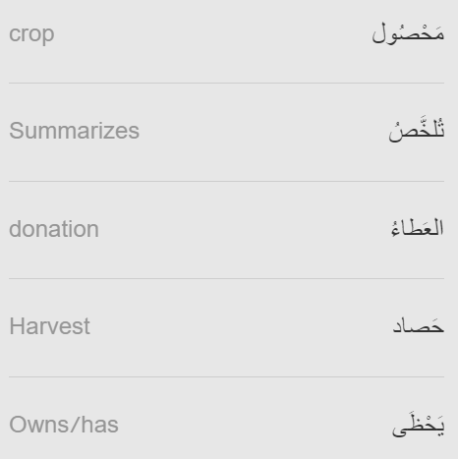

Slide 3
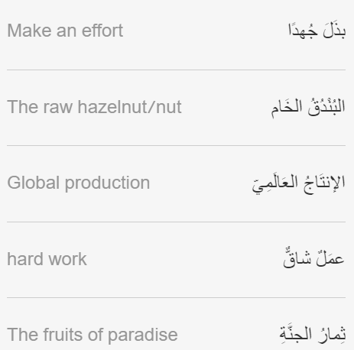

Slide 4
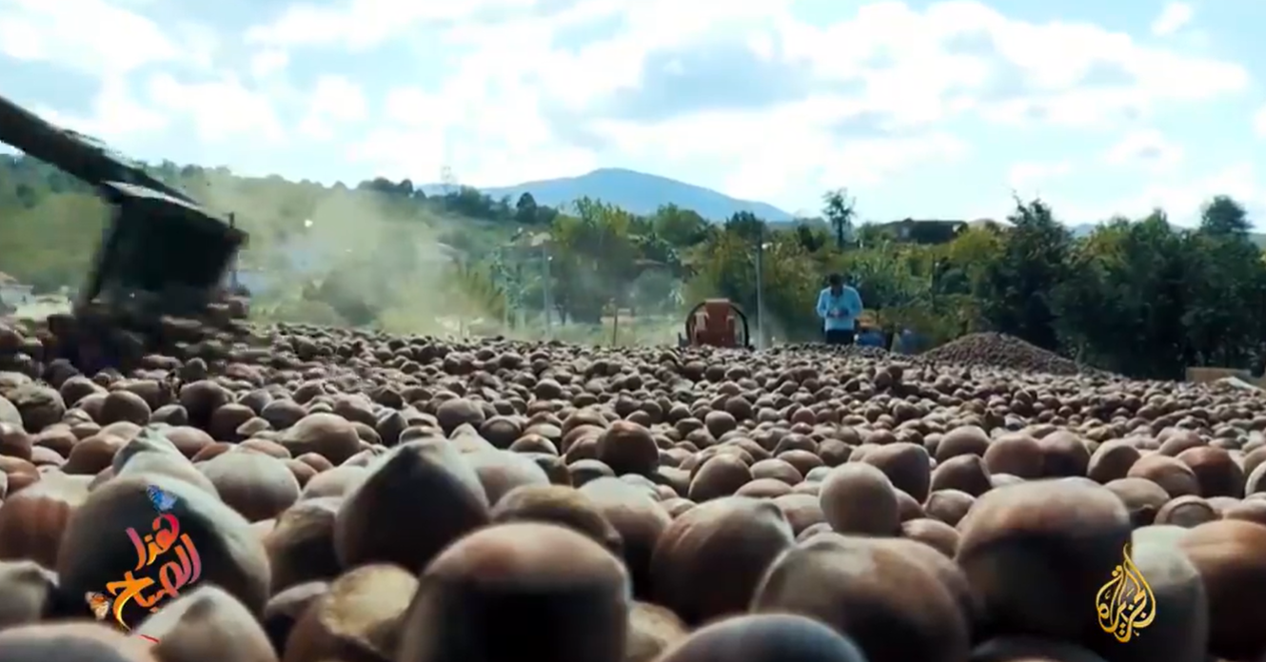
https://learning.aljazeera.net/ar/node/20924

Slide 5
"شَجَرَةٌ كَرِيمَةٌ مَحْصُولُهَا مِنْ ثِمَارِ الْجَنَّةِ"، هَكَذَا يَصِفُ سُكَّانُ مَنْطِقَةِ الْبَحْرِ الْأسْوَدِ فِي تُرْكِيَا شَجَرَةَ الْبُنْدُقِ، وَهِي جُمْلَةٌ قَدْ تُلَخِّصُ عَلَاَقَتَهُمُ التَّارِيخِيَّةَ بِهَذِهِ الشَّجَرَةِ الَّتِي لَا تَتَوَقَّفُ عَنِ الْعَطَاءِ لِنَحْوِ مِئَةِ عَامٍ.
مَوْسِمُ حِصَادِ هَذِهِ الثَّمَرَةِ عَمَلٌ شَاقٌّ، فَنُمُوُّهَا فِي الْمَنَاطِقِ الْجَبَلِيَّةِ الْوَعِرَةِ يَفْرِضُ عَلَى الْمُزَارِعِينَ جَمْعَ الْمَحْصُولِ يَدَوِيًّا، إِلَّا أَنَّهُ يَحْظَى بِطَابَعٍ احْتِفَالِيٍّ وَاِجْتِمَاعِيٍّ خاصٍّ، وَهُوَ فُرْصَةٌ لِالْتِقَاءِ أَفْرَادِ الْعَائِلَةِ الَّذِينَ يَتَوَافَدُونَ إِلَى قُرَاهُمْ تَارِكِينَ وَظَائِفَهُمْ وَأَعْمَالَهُمْ فِي الْمُدُنِ الْكُبْرَى مِنْ أَجْلِ الْمُسَاعَدَةِ فِي جَمْعِ نَحْوِ 70% مِنَ الْإِنْتَاجِ الْعَالَمِيِّ مِنَ الْبُنْدُقِ. وَهُوَ مَا تَنْفَرِدُ بِإِنْتَاجِهِ تُرْكَيَا لِوَحْدِهَا.
- "حَصَادُ الْبُنْدُقِ عَمَلٌ صَعْبٌ نَبْذُلُ فِيهِ كَثِيرًا مِنَ الْجُهْدِ مَعَ أَنَّ عَوَائِدَهُ قَلِيلَةٌ، لَكِنَّنَا نُطْعِمُ كُلَّ الْعَالَمِ مِنْ بُنْدُقِ الْبَحْرِ الْأسْوَدِ. أَتَمَنَّى أَنْ يَكُونَ حَصَادُنَا هَذَا الْعَامَ أفْضَلَ حَالًا".
يَعْمَلُ فِي مَجَالِ إِنْتَاجِ الْبُنْدُقِ بِكُلِّ مَرَاحِلِهِ نَحْوُ مِلْيُونَيْ عَامِلٍ لِإِنْتَاجِ نَحْوِ 700 ألْفِ طُنٍّ سَنَوِيًّا تَحْتَوِي عَلَى ثَلَاثَةَ عَشَرَ نَوْعًا يَفْتَخِرُ الْأَتْرَاكُ دَائِمًا بِأَنَّهَا الْأَجْوَدُ وَالْأَلَذُّ فِي الْعَالَمِ، وَيُصَدِّرُونَ مُعْظَمَهَا إِلَى نَحْوِ مِئَةِ دَوْلَةٍ مُخْتَلِفَةٍ.

Slide 6
-"نُصَدِّرُ 80% مِنْ إِنْتَاجِ تُرْكيا السَّنَوِيِّ مِنَ الْبُنْدُقِ، لَكِنَّنَا نَسْعَى لِتَقْليلِ نِسْبَةِ الْبُنْدُقِ الْخَامِّ مِنْ خَلَالِ إدْخَالِهِ فِي صِنَاعَاتٍ أُخْرَى وَإِعَادَةِ تَصْدِيرِهِ".
سَيَرَى هِيَ وَاحِدَةٌ مِنْ أشْهَرِ الْمُبَادِرَاتِ الشَّبَابِ فِي مَدِينَةِ طَرَابِزُونَ الَّتِي سَخَّرَتْ كَلَّ طَاقَاتِهَا مِنْ أَجْلِ مَا تُسَمِّيهِ رَفْعَ قِيمَةِ الْبُنْدُقِ.
-"نستفيد منْ حَلِيبِ الْبُنْدُقِ وَعَجِينَتِهِ وَمَا تَعَلَّمْنَاهُ وَوَرِثْنَاهُ عَنْ أُمَّهَاتِنَا وأَجْدَادِنَا. حَوَّلْنَا الْبُنْدُقَ إِلَى أَكْثَرَ مَنْ 50 مُنْتَجًا مُخْتَلِفًا".
يُقَالُ إنَّ سُكَّانَ هَذِهِ الْبِلَادِ قَدَّسُوا قَدِيمًا شَجَرَةَ الْبُنْدُقِ، أَمَّا الْيَوْمَ فَهِيَ تُشَكِّلُ لِأَهالِي مُحَافَظَةِ الْبَحْرِ الْأسْوَدِ فِي تُرْكِيَا أحَدَ عَنَاوِينِ ثَقَافَتِهِمْ وَهُوِيَّتِهِمْ، فَهُمْ يُنْتِجُونَ ثَلَاثَةَ أَرْبَاعِ الْإِنْتَاجِ الْعَالَمِيِّ مِنْ هَذِهِ النَّبْتَةِ الَّتِي لَا يُمْكِنُ لِكَثِيرِينَ فِي هَذَا الْعَالَمِ تَخَيُّلُ طَعْمِ الشُّكُولَاتَةِ بِدُونِهَا.

